Slide 1


CHÀO MỪNG QUÝ THẦY CÔ DỰ GIỜ, THĂM LỚP
MÔN: TIN HỌC
LỚP: 4

Slide 2

Khởi động đầu giờ
Trò chơi: Truyền điện

Slide 3
Xóa, cắt một phần văn bản
Home
Cut
Trong thẻ …………… chọn…….. để cắt phần văn bản, hoặc nhấn phím ……….. để xóa phần văn bản.
Delete
Sao chép và dán một phần văn bản vào vị trí khác
Home
Copy
- Trên thẻ …………… chọn ………….
- Đưa con trỏ tới vị trí cần dán phần văn bản rồi chọn Paste
Di chuyển vị trí một phần văn bản
- Chọn phần văn bản cần di chuyển.
- ………………….. để di chuyển phần văn bản đã chọn tới vị trí mới.
Kéo thả chuột

Slide 4

Tin học
Bài 5: XỬ LÍ MỘT PHẦN VĂN BẢN, HÌNH VÀ TRANH ẢNH (tiết 2)

Slide 5
B. HoẠT ĐỘNG THỰC HÀNH
Yêu cầu 1: Thực hành cá nhân rồi chia sẻ trong nhóm máy (Thời gian 5 phút)
Yêu cầu 2: Thực hành cá nhân rồi chia sẻ trước lớp (Thời gian 15 phút)

Slide 6
C. HoẠT ĐỘNG ỨNG DỤNG, MỞ RỘNG
Yêu cầu 1: Thực hành cá nhân rồi chia sẻ trước lớp (Thời gian 10 phút)

Slide 7
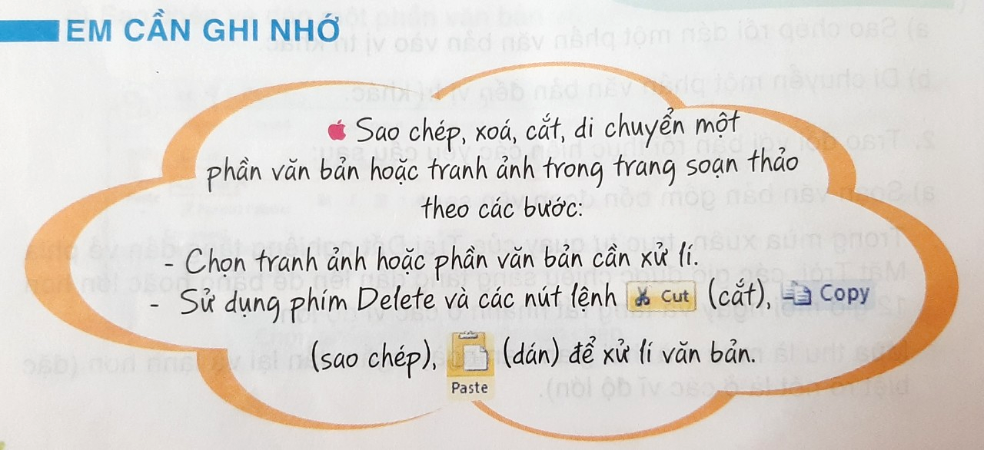

Slide 8
Củng cố
* Về nhà em xem lại nội dung bài học
* Em hãy thực hành xử lí văn bản, hình và tranh ảnh cho bố mẹ, ông bà cùng xem nhé.

Slide 9

KÍNH CHÀO QUÝ THẦY CÔ

